Slide 1
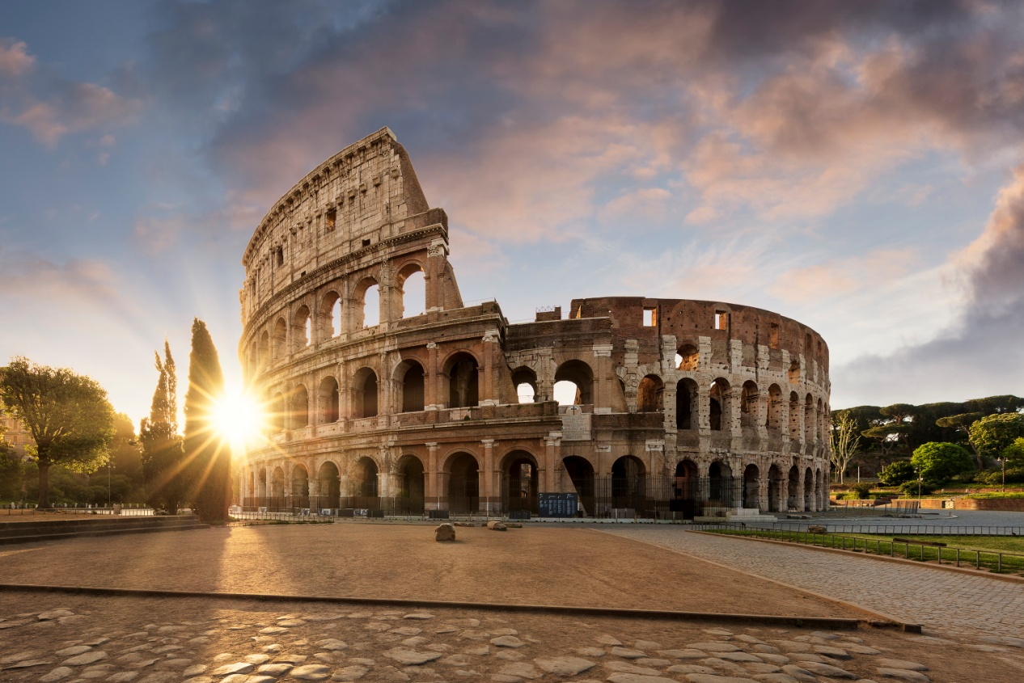
Аспекти на градската хигиена в древен Рим, разгледани в контекста на някои архитектурни и санитарни решения
Добромир Христов Демирков,
II курс, Специалност "Медицина"

Slide 2
СЪДЪРЖАНИЕ
Въведение
Санитарната реформа в Древен Рим
Приносът на Марк Витрувий Полион
Заключение

Slide 3
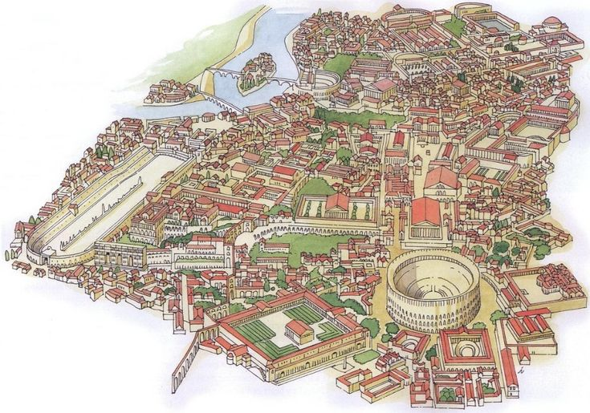
ВЪВЕДЕНИЕ
Възход на Римската цивилизация преди около 2500 години;
Огромен брой артефакти за живота на Римляните в здраве и болест;
Архитектурните и санитарните им постижения са имали съществен принос за развитието на хигиената и здравословния начин на живот като цяло;

Slide 4
САНИТАРНАТА РЕФОРМА В ДРЕВЕН РИМ
Тази реформа е извършена в няколко направления:
чрез пресушаване на блата и езера;
чрез изграждане на сложна канализационна система;
чрез изграждане на водоснабдителни системи – акведукти;
чрез използване на изворна вода, която заменя тази от замърсените кладенци;

Slide 5
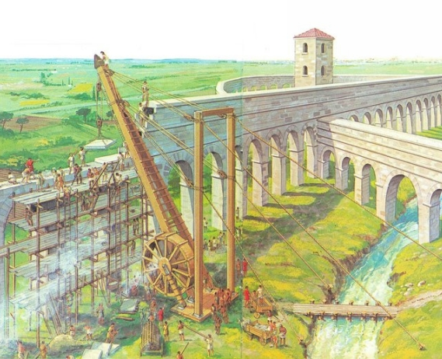
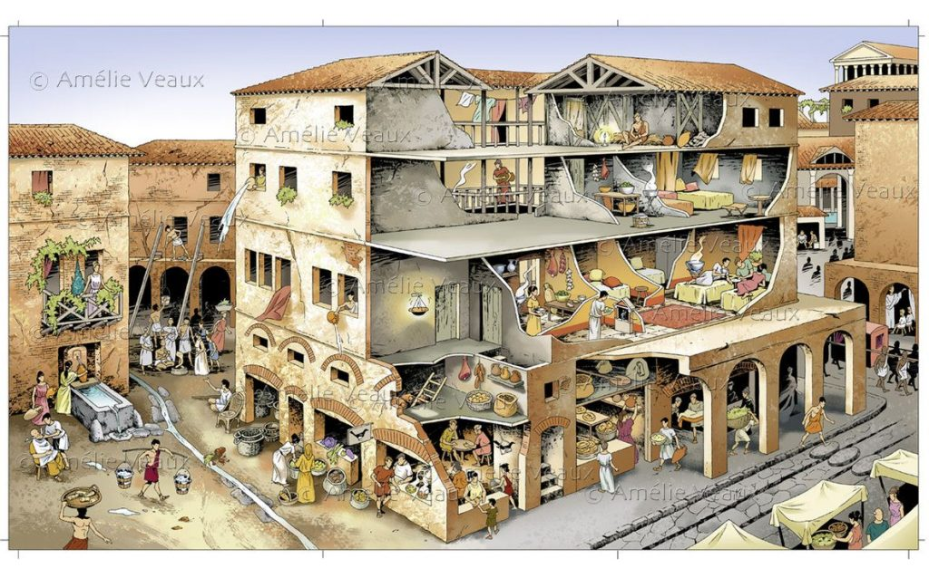
САНИТАРНАТА РЕФОРМА В ДРЕВЕН РИМ
чрез изграждане на множество пътища;
чрез обработка на земята;
чрез санитарно инженерство, използвано при строежа на жилища на хората;
чрез въвеждането на кремацията;
чрез организацията на медицинската помощ.

Slide 6
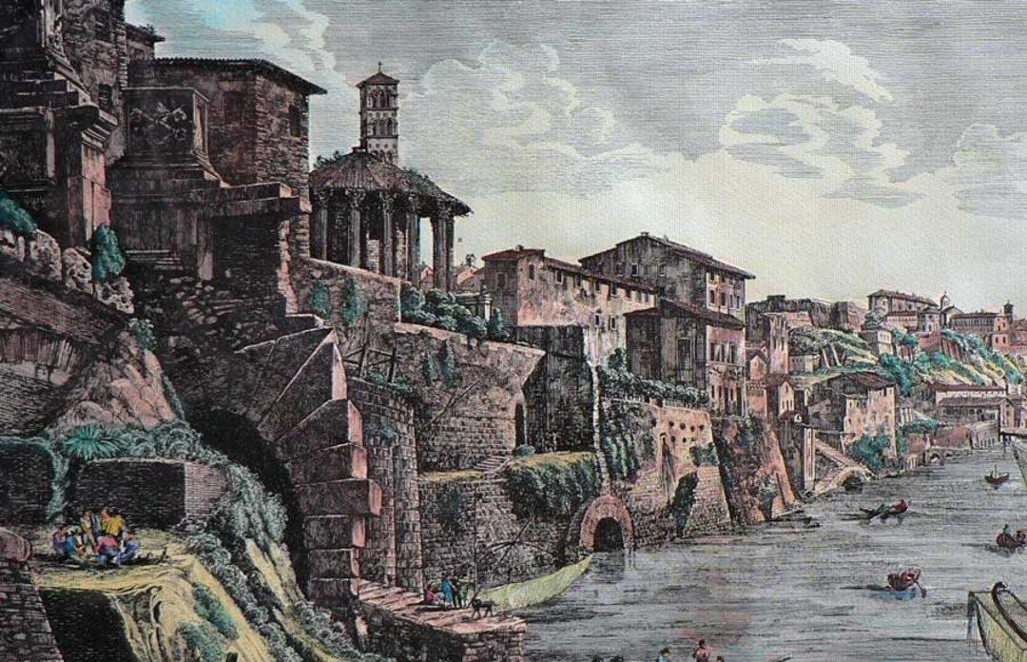
КАНАЛИЗАЦИОННА СИСТЕМА
Известната Клоака Максима е представлявала открит канал за отвеждане на подпочвени води.
Системни подобрения я превръщат в истински подземен канал, завършен окончателно през 2 век пр.н.е.
Този канал обслужвал Римския форум и се изливал в река Тибър.

Slide 7
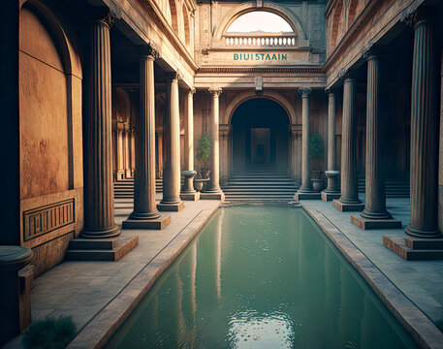
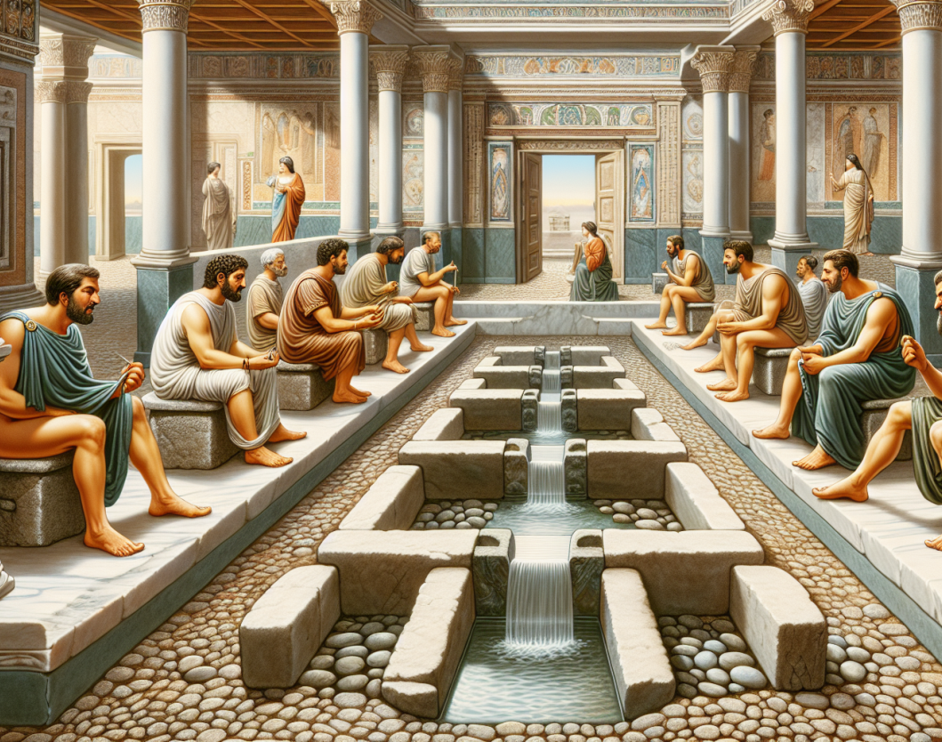
КАНАЛИЗАЦИОННА СИСТЕМА
Kанализационната инфраструктура е минавала през града и е обслужвала обществени и някои частни тоалетни (от латински latrina).
Tе се превърнали и в места за социализация.
Отпадните води от обществените бани/терми се „рециклирали“ и се използвали в част от канализацията под тоалетните, която играела ролята на система за струйно промиване.

Slide 8
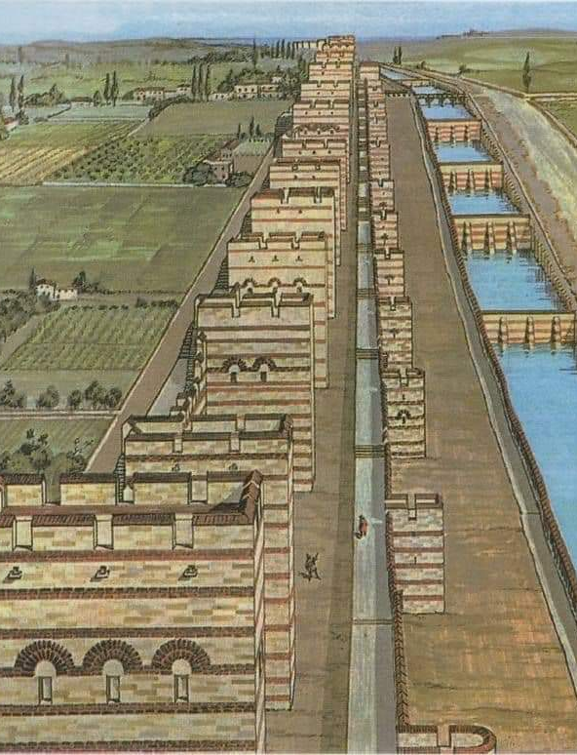
Канализационна система
Система от 30 акведукта осигурявала на жителите на Рим вода с различно качество.
Римляните са първите, които са „запечатали” канализационната мрежа в бетон, за да издържа на голямо налягане.
Според някои учени римляните използвали активен въглен в канализацията.
Така контрлирали неприятните миризми от тоалетни, помийни ями и отводнителни канали.

Slide 9
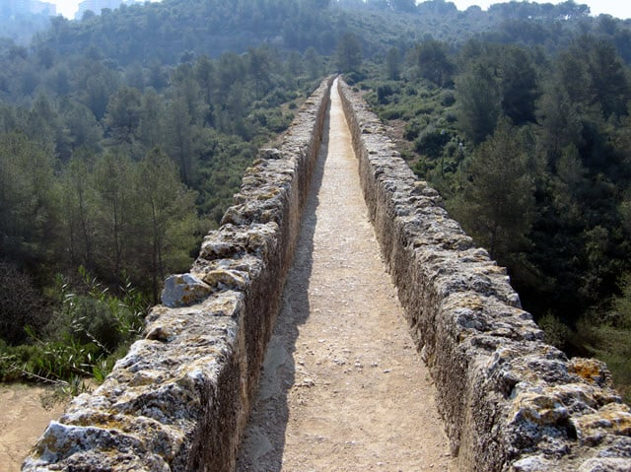
КАНАЛИЗАЦИОННА СИСТЕМА
Самото изграждане на канализационната система, съчетано с огромния излишък от вода и използвания вертикален дренаж, за да я поддържа незамърсена, остава един вечен символ (част от канализацията все още се използва) на хигиенните умения и познания на римските архитекти и инженери.

Slide 10
МАРК ВИТРУВИЙ ПОЛИОН (Древноримски писател, архитект и инженер)

Slide 11
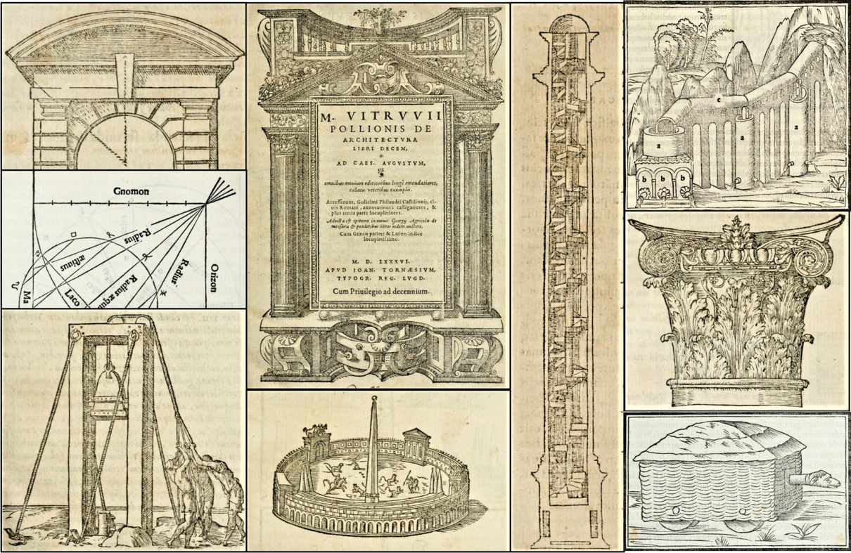
МАРК ВИТРУВИЙ
Оказал силно влияние върху развитието на архитектурата преди и след Ренесанса и работил през 1 век пр.н.е.;
Санитарното инженерство на Витрувий има важен принос към медицината;
Единственият римски архитект, чийто писмени творби са стигнали до нас, като например книгата De Architectura Libri Decem;
Излага тезата си за необходимостта архитектите да имат медицински познания;

Slide 12
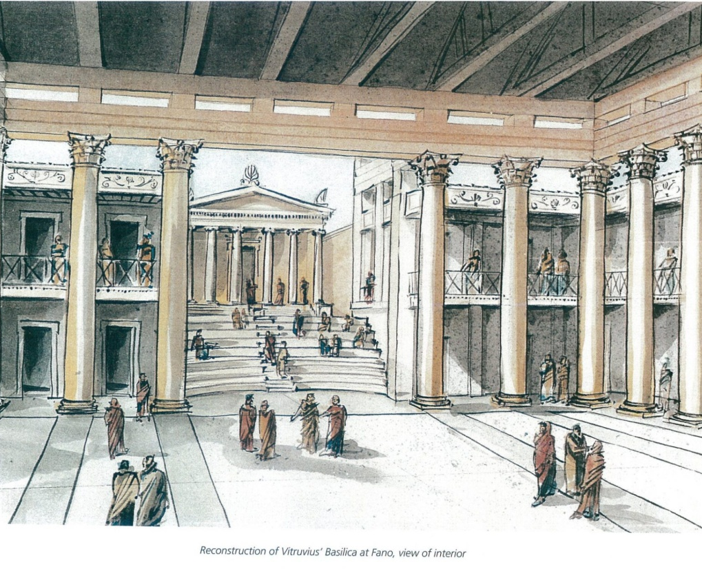
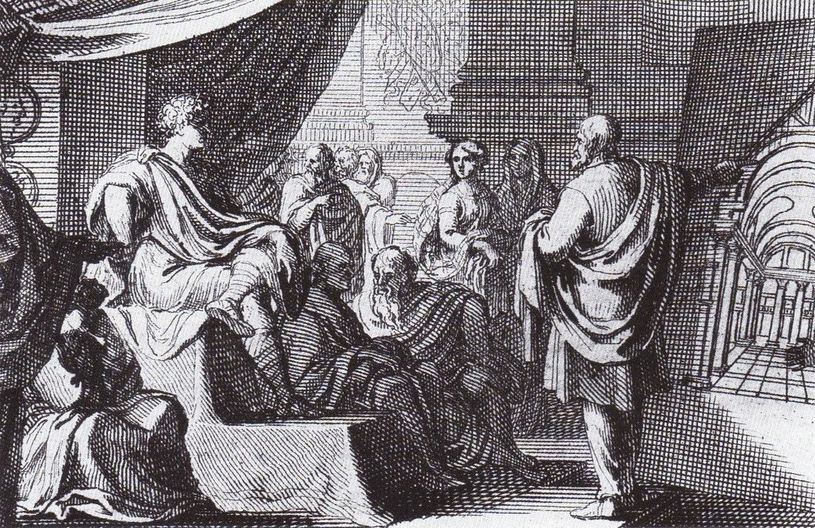
МАРК ВИТРУВИЙ
Десетте книги на Витрувий разкриват дълбокото му вникване в медицинските проблеми.
Предлага за тях забележителни и интелигентни решения, повечето от които, базирани на идеите на Хипократ и други лекари.
На първо място според него идва изборът на здравословна местност за изграждане на домове за хората.
Улиците трябва да бъдат правилно и предвидливо оформени, за да не бъдат ветровити.

Slide 13
МАРК ВИТРУВИЙ
Болестите, които са трудни за лечение във ветровити квартали, са: катар, дрезгав глас, кашлица, плеврит, туберкулоза, кървави храчки и други.
В градовете според Витрувий трябва да има достатъчно открито пространство и зеленина за здравословни разходки на чист въздух.

Slide 14
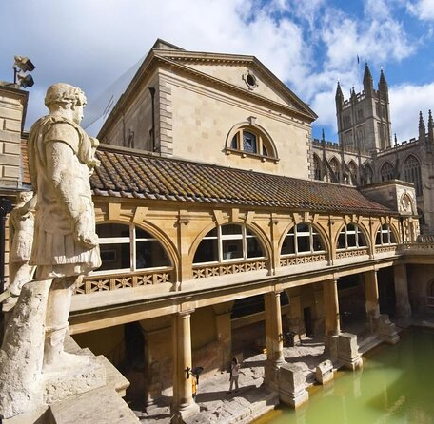
МАРК ВИТРУВИЙ
Според Витрувий всеки термален извор има лечебни свойства, защото съдържа „чужди вещества” и така придобива ново полезно свойство.
Изворите, съдържащи сяра, лекуват мускулни и др. болки, чрез затопляне и „изгаряне” на увредените телесни течности (humours) с помощта на тази топлина.

Slide 15
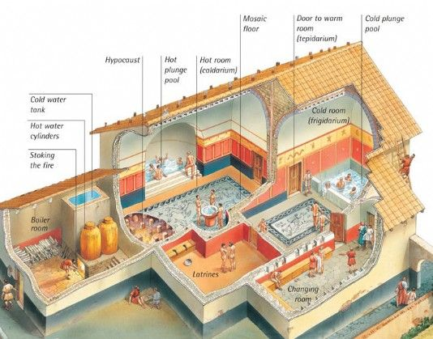
МАРК ВИТРУВИЙ
Изворите, съдържащи алуминий, се използват при лечението на крайниците, когато са отслабени от парализа или инсулт.
Въвеждат топлина през отворените пори, противодействайки на студа.
Студена вода, съдържаща натриев карбонат, се приема за пречистване, а при преминаване през червата намалява скрофулозните тумори.

Slide 16
МАРК ВИТРУВИЙ
В цялото творчество на Витрувий умерено и предпазливо се проявява истинският научен дух.
Медицинските аспекти на всеобхватното римско понятие за архитектура формират съществен елемент от творбите на Витрувий.
Така се осъществява ключова приемственост между двете дисциплина в античната мисъл.

Slide 17
заключение
Древните римляни са сред първите цивилизации, които въвеждат и прилагат различни мерки, касаещи общественото и личното здраве.
Осигуряват чиста питейна вода, обществени тоалетни и бани, канализация и друга санитарна инфраструктура в по-големите и по-малките градове.
Важно било да накарат хората да осъзнаят важността от това да се поддържа добра телесна хигиена и да живеят в здравословна среда.

Slide 18
ЗАКЛЮЧЕНИЕ
Принос за това са имали и постиженията на римските архитекти и инженери.
Особено Витрувий, чийто познания по медицина превръщат неговите творения в пример за това как фокусът в архитектурата се измества от комфорта и удобството върху идеи за здраве, здраво и здравословно.
Както самият той подчертава: „доброто здраве трябва да бъде основното и необходимо условие за това къде да се издигнат стените на един бъдещ град”.

Slide 19
ИЗПОЛЗВАНА ЛИТЕРАТУРА
Витрувий 2009: Vitruvius, M., (2009). (transl. R. Schofield and Robert Tavernor). On Architecture. London: Penguin Books.
Гелдер 2018: Gelder, John, (2018). Design with Climate in Ancient Rome: Vitruvius meets Olgyay. In Rajagopalan, P. et al. (eds.), Engaging Architectural Science: Meeting the Challenges of Higher Density. Australia, 745-752. https://anzasca.net/wp-content/uploads/2019/01/87-Design-with-climate-in-ancient-Rome-Vitruvius-meets-Olgyay.pdf
Карабатос et al. 2021: Karabatos, I, Tsagkris, Ch., and Kalachanis, K., (2021). All Roads Lead to Rome: Aspects of Public Health in Ancient Rome. Infez. Med. 29(3), 488-491. https://www.ncbi.nlm.nih.gov/pmc/articles/PMC8805493/

Slide 20
ИЗПОЛЗВАНА ЛИТЕРАТУРА
Ланчиани 1897: Lanciani, R., (1897). The Ruins and Excavations of Ancient Rome. Boston: Houghton. https://ia600202.us.archive.org/35/items/cu31924028273997/cu31924028273997.pdf
Лийк 1930: Leake, Ch., (1930). Roman Architectural Hygiene. Annals of Medical History. New Series. Vol. II (2), 135-163.
https://www.ncbi.nlm.nih.gov/pmc/articles/PMC7945747/pdf/annmedhist148547-0005.pdf
Паркър 2016: Parker, St., (2016). Medicine – the Definitive Illustrated History. London: Dorling Kinderslley Limited.

Slide 21
СТАТИИ ОТ ЕЛЕКТРОННИ ЕНЦИКЛОПЕДИИ
Sanitation in Ancient Rome – retrieved from:
https://www.chemeurope.com/en/encyclopedia/Sanitation_in_ancient_Rome.html
Urban Water Systems: the Great Sewer of Ancient Rome – retrieved from:
https://www.chemeurope.com/en/encyclopedia/Sanitation_in_ancient_Rome.html

Slide 22
Благодаря за вниманието!

